Slide 1
“ЭЛЕКТР ТАРМОҚЛАРИ ВА ТИЗИМЛАРИ”
ФАНИДАН
5-маъруза

Slide 2
ЭЛЕКТР ТАРМОҚЛАРИ ЭЛЕМЕНТЛАРИДА ҚУВВАТ ВА ЭНЕРГИЯ ИСРОФЛАРИ
РЕЖА:
1. Линиялардаги қувват ва энергия исрофлари.
2. Куч трансформаторларидаги қувват ва энергия исрофлари.
3. Электр тармоқларида энергия исрофларини камайтириш тадбирлари.

Slide 3
Таянч сўз ва иборалар:
Электр тармоқлари, актив ва реактив қувват исрофлари, энергия исрофлари, юкламалар графиги, максимал юкламалар вақти, максимал юкламаларда исрофлар вақти, электр энергия исрофини камайтириш тадбирлари, қувват коэффициент, компенсация қурилмалари.

Slide 4
Электр энергияни станциялардан истеъмолчиларга узатиш жараёнида ўтказгичларни қизиши, электромагнит майдоннинг ҳосил бўлиши ва бошқа эффектларга бу энергиянинг бир қисми исроф бўлади.
Электр тармоқнинг ҳар қандай элементида электр энергия исрофи юкламанинг характери ва қурилаётган вақт жараёнида унинг ўзгаришига боғлиқ.

Slide 5
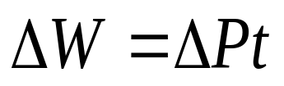
Ўзгармас юклама билан ишлаб, актив қувват исрофига эга бўлган ЭУЛ да t вақт давомида исроф бўлувчи энергия қуйидагича аниқланади:
Агар юклама йил давомида ўзгариб турса, у ҳолда электр энергия исрофини турли усуллар ёрдамида ҳисоблаш мумкин. Мавжуд барча усулларни фойдаланилувчи математик моделга боғлиқ равишда иккита катта группага бўлиш мумкин.

Slide 6
Электр энергия исрофини ҳисоблашнинг энг аниқ усули – бу шаҳобчаларнинг юклама графиклари бўйича аниқлашдир. Бунда ҳисоблаш юклама графигининг ҳар бир даражаси учун қувват исрофларини аниқлаш ва уларнинг йиғиндисини топишни кўзда тутади. Бу усул баъзан график интерполяциялаш усули деб юритилади.

Slide 7
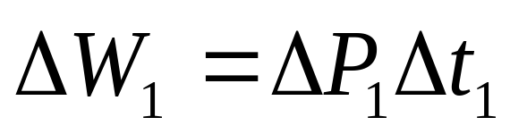
Йиллик юклама графиги бўйича йиллик энергия исрофини аниқлаш мумкин. Бунинг учун ҳар бир ҳолат учун қувват ва энергия исрофлари аниқланади. Сўнгра, бу исрофлар қўшилади ва йиллик электр энергия исрофи аниқланади. Электр энергия исрофини ушбу ҳолат учун қувват исрофини шу ҳолатнинг давомийлик вақтига кўпайтириш орқали топамиз:

Slide 8
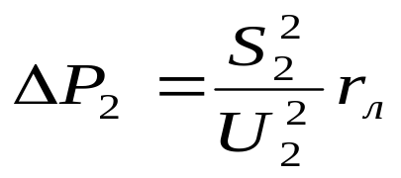
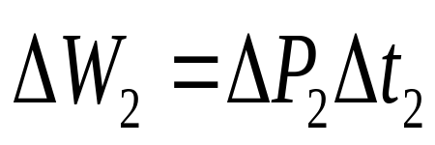
Қолган ҳолатлар учун ҳам электр энергия исрофи шу тартибда топилади.
Юклама P2 бўлган ҳолат учун
,
;

Slide 9
Ҳозирги шароитда электр тармоқларда энергия исрофини камайтириш ёқильини тежашнинг муҳим манбаларидан бири ҳисобланади.
Электр энергия исрофини таҳлил қилганда умумий исрофни қуйидаги турларга бўлиш лозим: энергетика системасида электр энергия исрофининг ҳисобий миқдори – барча электр станциялардан тармоққа берилган ва барча истеъмолчилар томонидан қайд этилиб, пули тўланган электр энергия миқдорлари орасидаги фарқ;

Slide 10
исрофнинг ҳисобий ва техник миқдори – маълум ҳолат параметрлари ва тармоқ элементларининг ҳисоб параметрлари бўйича аниқланиб, у ўтказгичларни қизиши ва электромагнит майдоннинг ҳосил бўлишига сарф бўлувчи исрофдир; тижорат исрофлари – у ҳисобий ва техник исрофлар орасидаги фарқ сифатида аниқланиб, у қайд этиш тизимининг такомиллашмаганлиги, счетчиклар кўрсатишини олишнинг бир вақтда эмаслиги ва ноаниқлиги

Slide 11
35 кВ ли кучланиш тармоқларида 35 % электр энергия исроф бўлади, қолган 65 % эса 0.22–10 кВ ли электр тармоқларига тўғри келади. 0.22–10 кВ ли тармоқларда электр энергия кўп исроф бўлишига қарамасдан бу тармоқларни қуриш учун рангли металл 35 кВ ли ва ундан юқори кучланишли тармоқларга нисбатан 4 баробар кўп сарфланади.

Slide 12
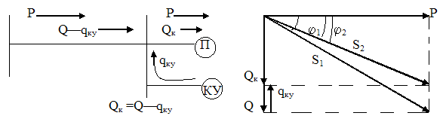
1–расм. Компенсация қурилмаларини тармоққа улаш схемаси.

Slide 13
2–расм. Қувват коэффициентини cosϕ ошириш вектор диаграммаси.

Slide 14
Электр таъминот схемасида компенсация қурилмаларни жойлашув ўрни қўйидагича бўлиши мумкин: марказлаштирилган ҳолда – бунда компенсациялаш қурилмалари бош пасайтирувчи подстанциялар (БПП) га ўрнатилади; истеъмолчиларга яқин жойларда ўрнатиш – корхона цехларини подстанцияларига ўрнатиш. Бир нечтасини бирданига гуруҳли ўрнатиш (группавой). Бунда КҚ лари тарқатиш шкафлари (РЩ) га уланади. Алоҳида ўрнатишда эса КҚ лар йирик қувватли электр истеъмолчиларнинг ўзига уланади.

Slide 15
600 кВА гача бўлган электр қурилмаларида КҚ лар 0,4 кВ ли томонда ўрнатиш эффектив ҳисобланади. 600 кВА дан юқори бўлган электр қурилмаларда эса қисман 6 ва 10 кВ томонга ўрнатилади.

Slide 16
НАЗОРАТ САВОЛЛАРИ:
1. Юкламалар графиклари қандай курилади.
2. Юкламалар графикларининг вазифалари.
ЭУЛда қувват ва энергия исрофлари қандай аниқланади.
3. Куч трансформаторларида қувват ва энергия исрофлари қандай ҳисоблаб топилади.
4. Энг катта исрофлар вақти бўйича исрофларни аниқлаш усулларини тушунтириб беринг.
5. Энг катта юклама вақти Т_{экат} қандай аниқланади.
6. Йиллик энергия исрофи юклама юклама графиги бўйича қандай топилади.

Slide 17
Эътиборингиз учун рахмат

